Slide 1
과목_학년학기_단원 | suhi_0501_01
차시명 | 06 덧셈, 뺄셈, 곱셈, 나눗셈이 섞여 있는 식을 계산해 볼까요
파일명 | suhi_0501_01_0006
검토 | 담당
수학팀 | 박종민
문서 HISTORY
번호 | 버전 | 문서 작성일 | 내용 비고 | 작성자 (내선번호) | 검토자
1 | V 1.0 | 2022.01.02 | 문서 발생 | 백지수
2 | V 1.0 | 2022.01.08 | 1차 검수 | 박종민
3 | V 2.0 | 2021.01.09 | 2차 검수 | 김예림
4
5
6
7
8
9
10
11

Slide 2
학습단계 | 파일명 | 페이지 정보 | 프레임 수 | 자료 형태 (동영상, 애니메이션, 노래)
 | suhi_0501_01_0006.html | 수학 익힘 14~15쪽 | 1 | Html5
총 프레임 수 |  |  | 1

Slide 3
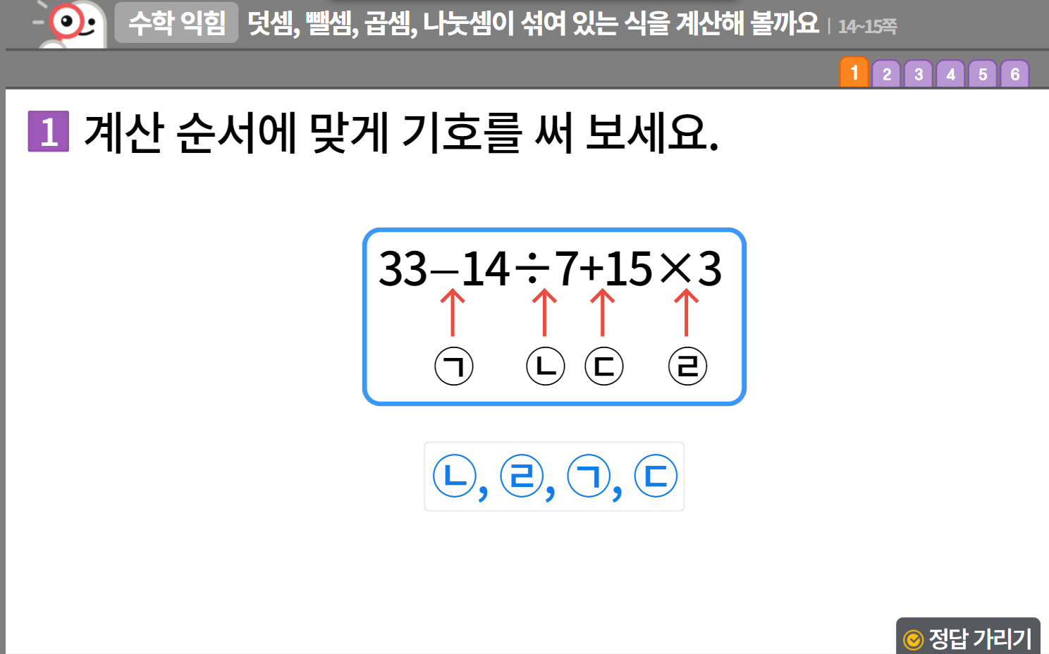





5-1
1. 자연수의 혼합 계산
suhi_0501_01_0006
06 덧셈, 뺄셈, 곱셈, 나눗셈이 섞여 있는 식을 계산해 볼까요
수정사항
링크 참고하여 익힘책 페이지 디자인 수정 (이하 공통)
1 | 숫자 약물 디자인 수정
2 | 라인박스 디자인 수정
3 | 화살표 디자인 수정
4 | 기호 디자인 수정
5 | 기호 디자인 수정 정답 형식 변형
6 | 정답 확인 디자인 수정 정답 확인 > 정답 가리기로 토글됨
1
2
3
4
5
,
,
,
6
https://cdata2.tsherpa.co.kr/tsherpa/MultiMedia/Flash/2020/curri/index_jr.html?flashxmlnum=yuni4856&classa=A8-C1-41-MM-MM-04-06-03-0-0-0-0&classno=MM_41_04/suhi_0401_05/suhi_0401_05_0002.html

Slide 4
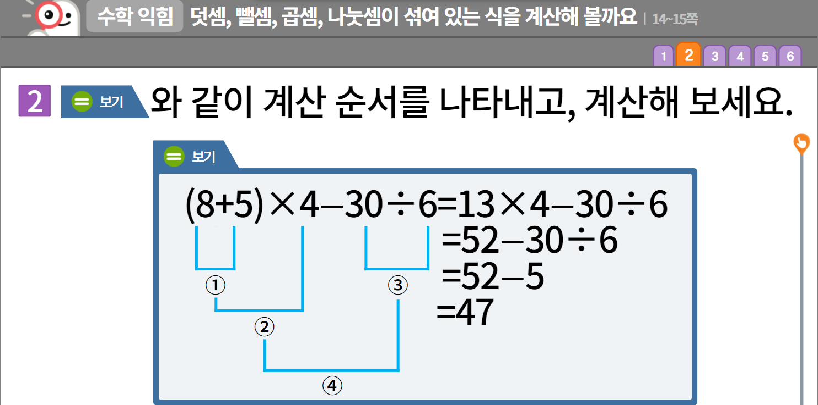

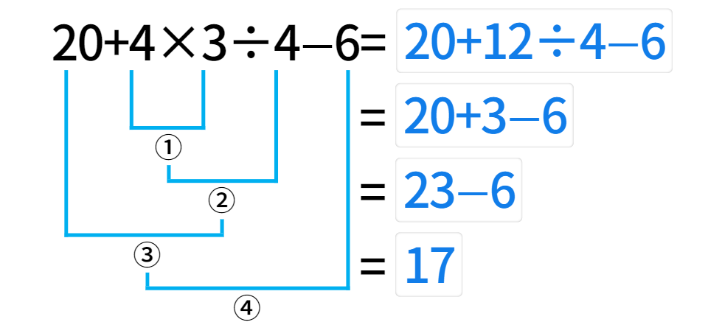




5-1
1. 자연수의 혼합 계산
suhi_0501_01_0006
06 덧셈, 뺄셈, 곱셈, 나눗셈이 섞여 있는 식을 계산해 볼까요
수정사항
1 | 숫자 약물 디자인 수정
2 | 보기 약물 및 디자인 수정 (비고 문제6번 참고)
3 | 정답 확인 > 정답 가리기로 토글됨
4 | 스크롤 삭제
5 | 하단 이너탭 추가(페이지 3개) → 첫 페이지: 보기 두 번째 페이지: 첫 번째 문제 세 번째 페이지: 두 번째 문제
1
2
4
2
3
5
https://cdata2.tsherpa.co.kr/tsherpa/MultiMedia/Flash/2020/curri/index_jr.html?flashxmlnum=tb&classa=A8-C1-31-MM-MM-04-03-02-0-0-0-0&classno=MM_31_04/suhi_0301_02/suhi_0301_02_0002.html

Slide 5
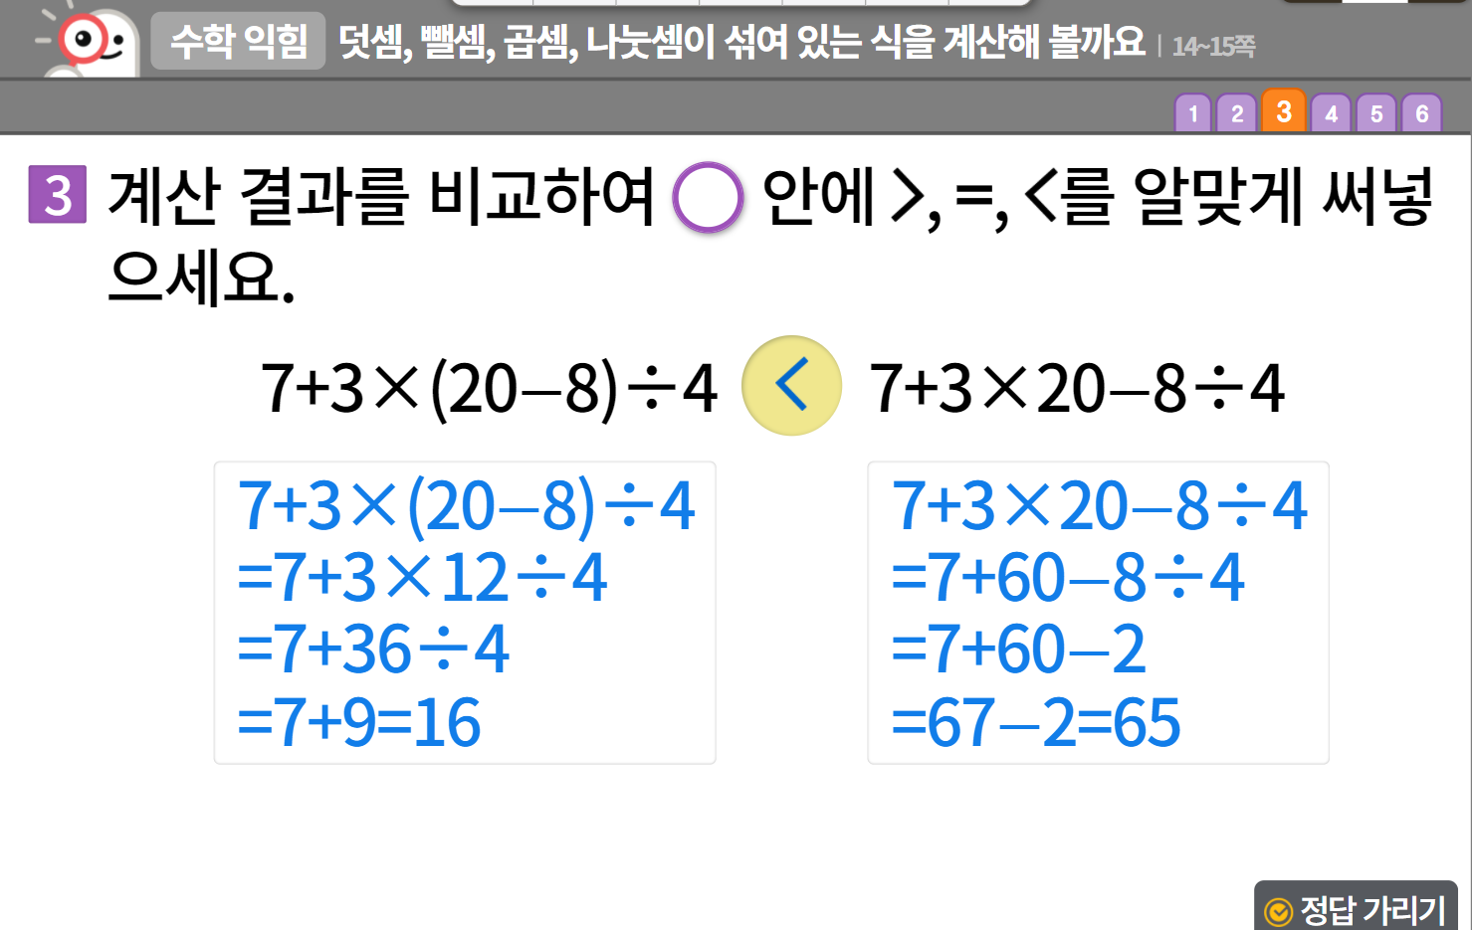

5-1
1. 자연수의 혼합 계산
suhi_0501_01_0006
06 덧셈, 뺄셈, 곱셈, 나눗셈이 섞여 있는 식을 계산해 볼까요
수정사항
1 | 숫자 약물 디자인 수정
2 | 부등호, O빈칸 디자인 수정
3 | 정답 확인 디자인 수정 정답 확인 > 정답 가리기로 토글됨
4
5
1
2
2
<
3

Slide 6
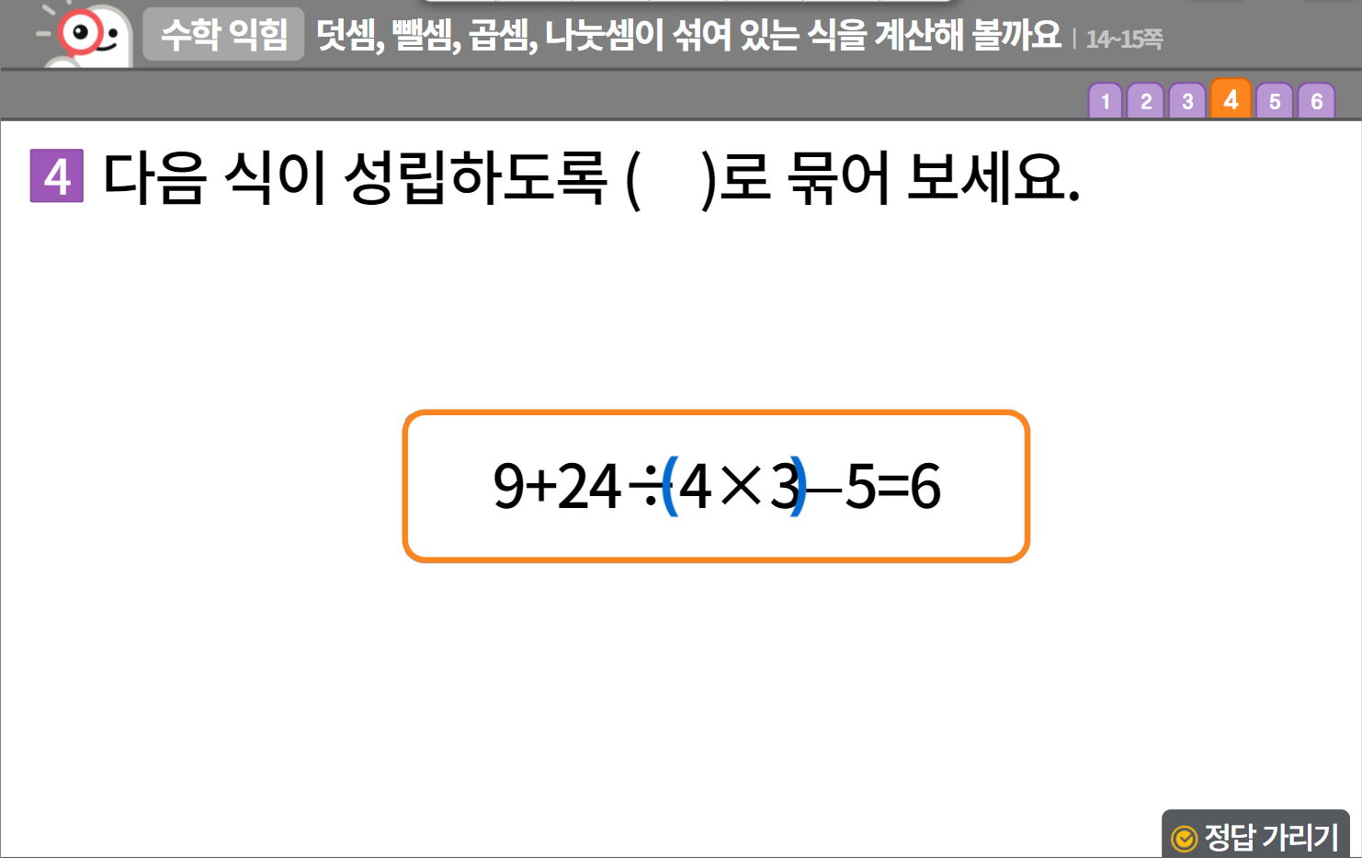
5-1
1. 자연수의 혼합 계산
suhi_0501_01_0006
06 덧셈, 뺄셈, 곱셈, 나눗셈이 섞여 있는 식을 계산해 볼까요
수정사항
하단에 계산 과정이 나타나므로 전체적으로 내용 위치 상향 조정
1 | 숫자 약물 디자인 수정
2 | 라인박스 디자인 수정
3 | 정답 확인 > 정답 가리기로 토글됨
4 | 정답 확인 버튼 클릭 시 나타남. 처음에는 안 보임
5
6
1
2
4
4
=9+24÷12-5
=9+2-5
=11-5
=6
3

Slide 7



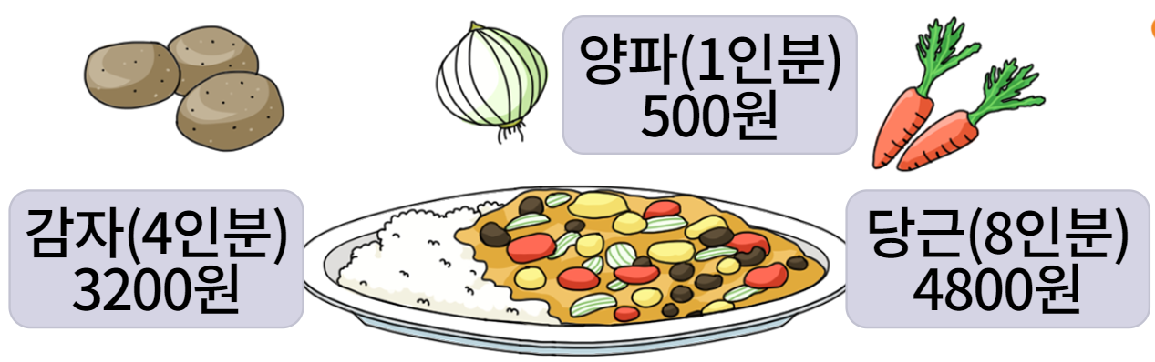

5-1
1. 자연수의 혼합 계산
suhi_0501_01_0006
06 덧셈, 뺄셈, 곱셈, 나눗셈이 섞여 있는 식을 계산해 볼까요
수정사항
1 | 중요 표시 아이콘
2 | 라인 박스 소스 사용
3 | 이너 탭(페이지 2)
4 | 풀이 확인 미니 팝업창
5 | 정답 확인 디자인 수정 정답 확인 > 정답 가리기로 토글됨
덧셈, 뺄셈, 곱셈, 나눗셈이 섞여 있는 식을 계산해 볼까요 │ 14~15쪽
1
2
3
4
5
6
카레 4인분을 만들려고 합니다. 10000원으로 필요한 채소를 사고 남은 돈이 얼마인지 하나의 식으로 나타내어 구해 보세요.
1
2
3
4
5

Slide 8
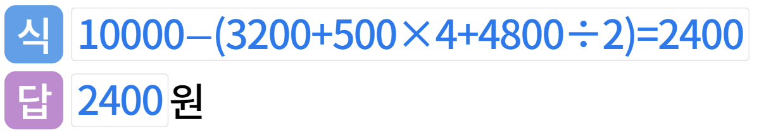
5-1
1. 자연수의 혼합 계산
suhi_0501_01_0006
06 덧셈, 뺄셈, 곱셈, 나눗셈이 섞여 있는 식을 계산해 볼까요
수정사항
1 | 식, 답 소스
2 | 풀이 확인 미니 팝업창(다음 슬라이드)
3
4
5
덧셈, 뺄셈, 곱셈, 나눗셈이 섞여 있는 식을 계산해 볼까요 │ 14~15쪽
1
2
3
4
5
6
카레 4인분을 만들려고 합니다. 10000원으로 필요한 채소를 사고 남은 돈이 얼마인지 하나의 식으로 나타내어 구해 보세요.
양파(1인분)
500원
감자(4인분)
3200원
당근(8인분)
4800원
1
2

Slide 9
5-1
1. 자연수의 혼합 계산
suhi_0501_01_0006
06 덧셈, 뺄셈, 곱셈, 나눗셈이 섞여 있는 식을 계산해 볼까요
수정사항
풀이 확인 버튼 클릭 시 나타나는 화면
1
2
3
4
5
덧셈, 뺄셈, 곱셈, 나눗셈이 섞여 있는 식을 계산해 볼까요 │ 14~15쪽
1
2
3
4
5
6
카레 4인분을 만들려고 합니다. 10000원으로 필요한 채소를 사고 남은 돈이 얼마인지 하나의 식으로 나타내어 구해 보세요.
풀이
양파(1인분)
500원
감자(4인분)
3200원
4인분을 만들 때 필요한 채소의 값을 각각 보면
감자는 3200원, 양파는 500×4=2000(원), 당근 4인분은 4800÷2＝2400(원)입니다.
식으로 나타내면,
10000－(3200＋500×4＋4800÷2)
＝10000－(3200＋2000＋2400)
＝10000－7600＝2400(원)
당근(8인분)
4800원

Slide 10
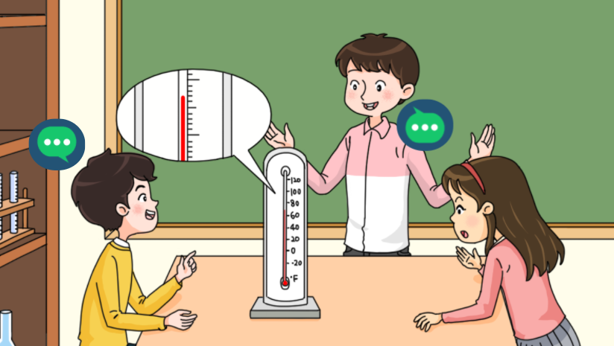

5-1
1. 자연수의 혼합 계산
suhi_0501_01_0006
06 덧셈, 뺄셈, 곱셈, 나눗셈이 섞여 있는 식을 계산해 볼까요
수정사항
1 | 말줄임, 말풍선 디자인 수정 - 텍스트를 어절 단위로 끊어서 표시. →한 화면에 나타나도록 텍스트 사이즈 조절
2 | 이너 탭(페이지 2개)
3 | 답 칸 클릭하면 답 나타남. 정답 확인 버튼은 정답 가리기로 토글 됨.
4
5
덧셈, 뺄셈, 곱셈, 나눗셈이 섞여 있는 식을 계산해 볼까요 │ 14~15쪽
1
2
3
4
5
6
온도를 나타내는 단위에는 섭씨(℃)와 화씨(℉)가 있습니다. 대화를 보고 현재 기온을 섭씨로 나타내면 몇 도(℃)인지 하나의 식으로 나타내어 구해 보세요.
1
준기는 화씨온도계를
보았구나. 화씨온도에서 32를 뺀 수에 5를 곱하고
9로 나누면 우리가
알고 있는 섭씨온도가
된단다.
1
현재 기온이
77도래요!
2
3

Slide 11


5-1
1. 자연수의 혼합 계산
suhi_0501_01_0006
06 덧셈, 뺄셈, 곱셈, 나눗셈이 섞여 있는 식을 계산해 볼까요
수정사항
1 | 식, 답 소스
2 | 답 칸 클릭하면 답 나타남. 정답 확인 버튼은 정답 가리기로 토글 됨.
3
4
5
덧셈, 뺄셈, 곱셈, 나눗셈이 섞여 있는 식을 계산해 볼까요 │ 14~15쪽
1
2
3
4
5
6
온도를 나타내는 단위에는 섭씨(℃)와 화씨(℉)가 있습니다. 대화를 보고 현재 기온을 섭씨로 나타내면 몇 도(℃)인지 하나의 식으로 나타내어 구해 보세요.
준기:
현재 기온이 77도래요!
선생님:
준기는 화씨온도계를 보았구나. 화씨온도에서 32를 뺀 수에 5를 곱하고 9로 나누면 우리가 알고 있는 섭씨온도가 된단다.
1
℃
(77－32)×5÷9＝25
25
2

